Slide 1
환영합니다~~^^*

Slide 2
1. 클럽하우스 모델
1944년
정신장애인 스스로가 만든 운동.
1948년
최초의 클럽하우스 탄생
파운틴 하우스(Fountain House)
현재
전 세계 27개국, 334개 활동
“We Are Not Alon!(WANA)”

Slide 3
2. 한국의 클럽하우스
1986년
한국 최초의 클럽하우스 탄생
태화샘솟는집
현재
세미나, 주제모임, 연구, 인권활동 등 다양한 연맹체활동 진행 중
전국적으로 총 15개의 클럽하우스 운영

Slide 4
3. 클럽하우스 “People”
회원
People with Mental Health Problem
정신장애를 가진 사람들, 질환이 아닌 ‘사람’에 초점
기관 운영의 기본 구성원
직원
People with support to growth
정신장애를 가진 사람들이 지역사회에서 강점과 가능성을 찾고 자신의 꿈을 실현하며 성장할 수 있도록 지원하는 사람

Slide 5
4. 비전
비전
클럽하우스 해피투게더는
정신장애인이 소중한 사람으로 존중받고
자신의 능력을 마음껏 발휘하며
행복한 삶을 만들어가는
클럽하우스 공동체를 지향합니다.

Slide 6
5. 철학과 사명
철학과 사명
인간을 소중하게 여기고 존중합니다.
클럽하우스라는 환영받는 공간에서 동료와 함께 배우고 일합니다.
회원과 직원이 좋은 인간관계를 형성합니다.
지역사회 안에서 회원을 위해 교육, 취업, 주거, 문화의 기회를 만들고 지원하여 독립생활을 누릴 수 있도록 돕습니다.
우리의 활동을 홍보하고 지지와 동의를 확산시키고, 장애인의 자유권, 평등권, 행복추구권의 권리를 적극적으로 증진시킵니다.

Slide 7
6. 조직도
운영자문
후원가족
시설장
식품
행정부
취업
홍보부

Slide 8
7-1. 부서구성 및 업무
시설장: 김정태
클럽하우스 운영
사업계획
지역사회연계
운영위원회 운영
대외업무

Slide 9
7-2. 부서구성 및 업무
식품행정부
행정
예산관리업무
식품업무
교육 및 프로그램
자원봉사자 관리
실습지도
이용상담

Slide 10
7-3. 부서구성 및 업무
취업홍보부
취업지원 가족교육사업 | 후원업무 홍보업무 시설관리

Slide 11
8. 회복 프로그램
부서
활동
여가 및
문화지원
프로그램
특성화
사업
건강증진
프로그램
취업지원서비스
인권활동
지역사회 네트워킹

Slide 12
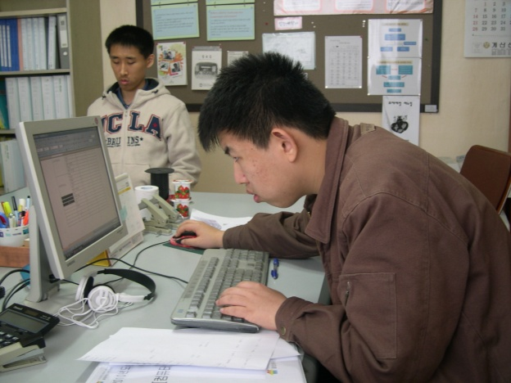
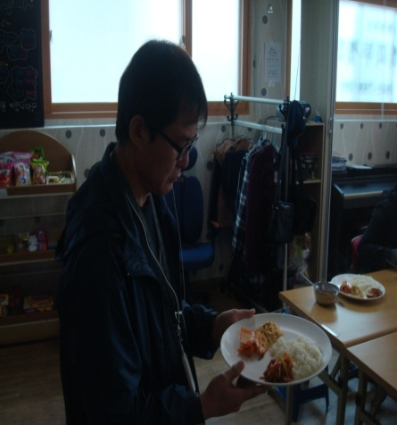
8-1. 회복 프로그램
해피투게더에서 ‘하는 일’
사회생활에 필요한 일
- 부서활동: 일중심의 일과활동
* 부서에 소속되어 사회 생활에 필요한 일에 자발적으로 참여
* 문서작업, 행정업무, 전화 받기, 식사준비, 회의 진행 등

Slide 13
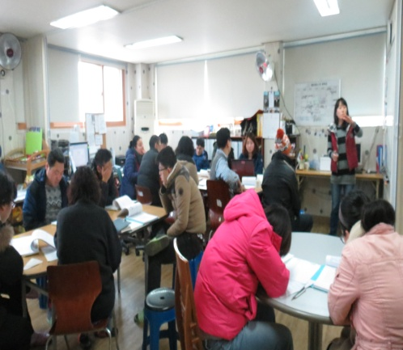
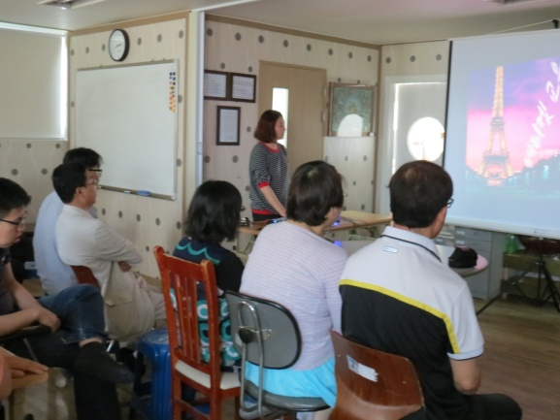
8-1. 회복 프로그램
해피투게더에서 ‘하는 일’
교육, 배움의 기회
* 정신장애로 중단 된 학업의 기회, 배움에 대한 열정을 지원
* 성인교육, 학업지원교육, 클럽하우스 교육 및 토론 등

Slide 14
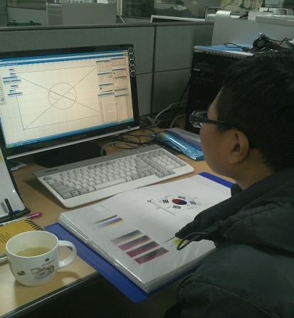
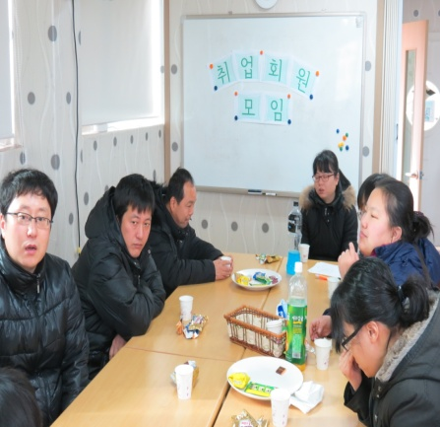
8-1. 회복 프로그램
해피투게더에서 ‘하는 일’
일하는 기쁨, 취업의 기회 마련
* 회원의 취업 활동을 위한 지원
* 취업교육, 취업장 개발 및 방문지원, 취업자 모임 등

Slide 15
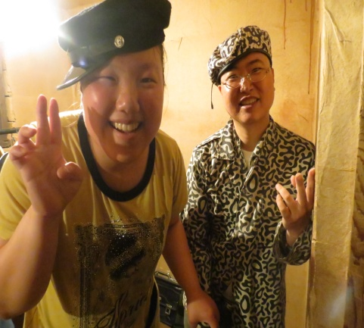
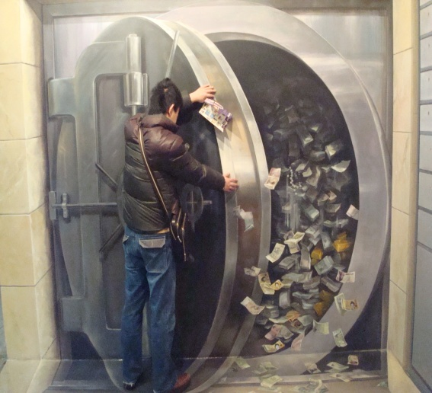
8-1. 회복 프로그램
해피투게더에서 ‘하는 일’
다양한 여가활동의 기회
* 저녁프로그램(월 1회), 주말프로그램(월2회), 해피시네마(월1회), POP, 각종 동아리 활동(해피로즈 , 일본문화 여행, 운동동아리 등), 저녁day 등

Slide 16
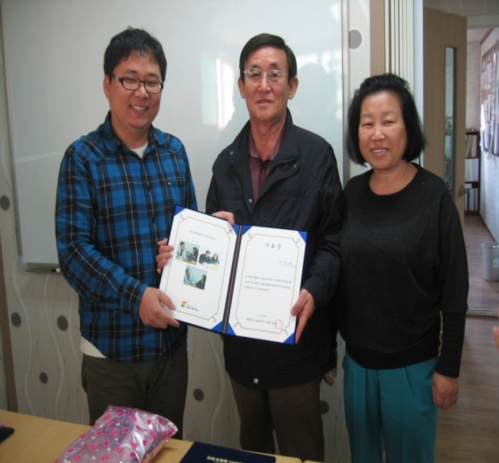
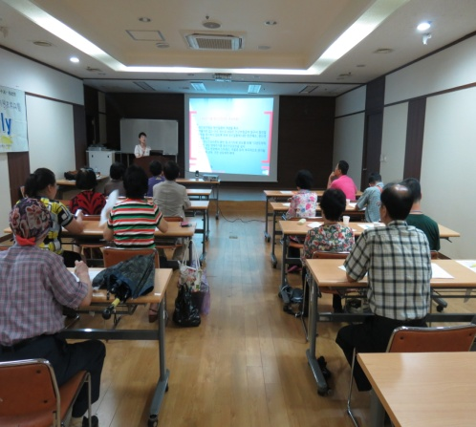
8-1. 회복 프로그램
해피투게더에서 ‘하는 일’
정신장애인 가족을 응원합니다!!
* 가족 교육 및 모임
* 가족과 함께하는 문화활동 등

Slide 17
9. 등록안내
‘평생회원’ 등록안내
정신적 어려움이 있는 분은 누구나…
적응기간 신청(2주)
적응기간 후 부서를 선택하고 등록
이용료 53,000원/식비 일일 2,000원(월4만원)
기관안내 후 주치의 의뢰서, 적응기간 신청서 구비

Slide 18
해피투게더는 여러분의 회복을 지원합니다.
감사합니다*^^*

